Slide 1
Principiell utbudskurva Norden (normalår)
Källa: Energiföretagen

Slide 2
Nordiska vattenmagasin och prisskillnad Norden-Tyskland
Källa: Nord Pool, Energiföretagen

Slide 3
Vattenmagasinens utveckling i Norden
Källa: Nord Pool, Energiföretagen

Slide 4
Prisutveckling på kol, olja och naturgas
(Index 1996=100, USD)
Källa: World Bank, Energiföretagen

Slide 5
Prisutveckling resp futures på kol
Källa: World Bank, EEX, Energiföretagen

Slide 6
Terminspris på kol
Källa: EEX, Energiföretagen

Slide 7
Utsläppsrättspris på Nasdaq Commodities
Källa: Nasdaq Commodities, Energiföretagen

Slide 8
Netto kraftflöden till och från Norden
Till Norden
Från Norden
Källa: Nord Pool, Energiföretagen

Slide 9
Systempriset i Norden
Källa: Nord Pool, Nasdaq Commodities, Energiföretagen

Slide 10
Systempriset i Norden
Källa: Nord Pool, Nasdaq Commodities, Energiföretagen

Slide 11
Områdespriser på Nord Pool 2006-
(dygnsgenomsnitt)
Källa: Nord Pool, Energiföretagen

Slide 12
Områdespriser på Nord Pool 2006-
(rullande veckogenomsnitt)
Källa: Nord Pool, Energiföretagen

Slide 13
Områdespriser på Nord Pool
Källa: Nord Pool, Energiföretagen

Slide 14
Områdespriser på Nord Pool
Källa: Nord Pool, Energiföretagen

Slide 15
Avvikelse från systempriset
Källa: Nord Pool, Energiföretagen

Slide 16
Områdespriser i Sverige (dygnsgenomsnitt)
Källa: Nord Pool, Energiföretagen

Slide 17
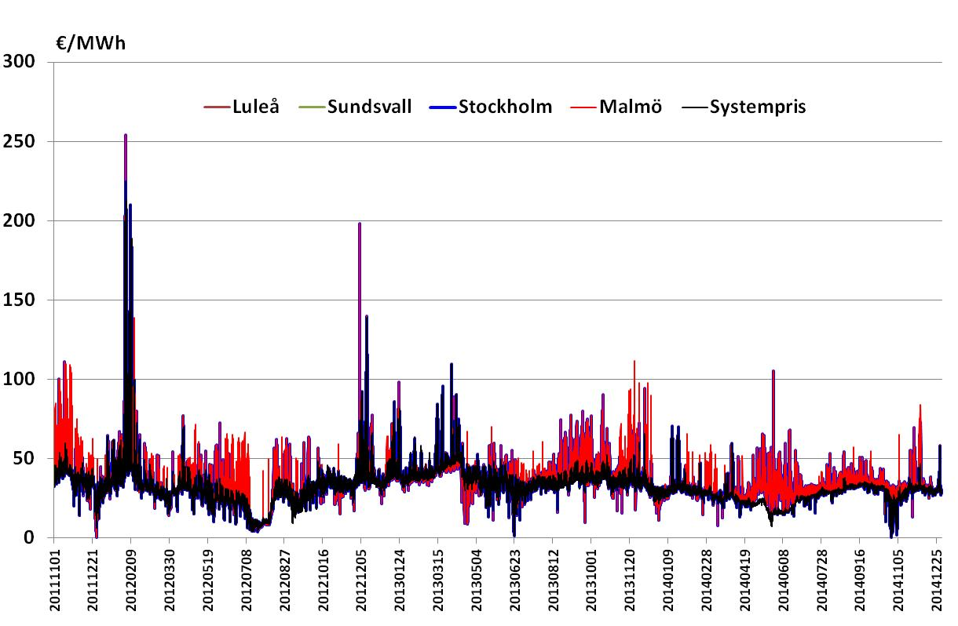
Områdespriser i Sverige (timpriser 20111101-20141231)
Källa: Nord Pool, Energiföretagen

Slide 18
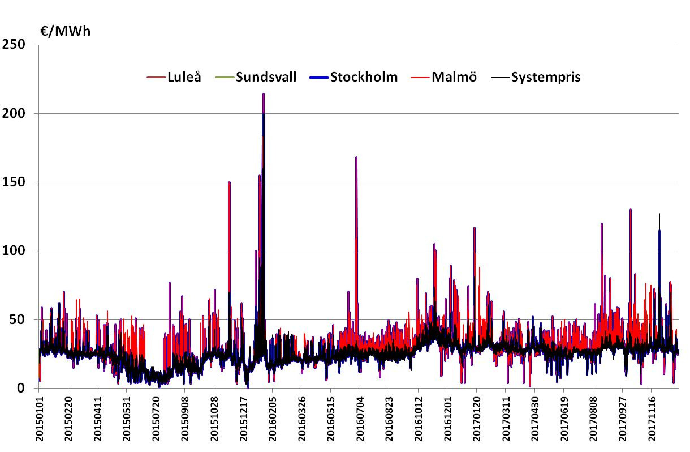
Områdespriser i Sverige (timpriser 20150101-20171231)
Källa: Nord Pool, Energiföretagen

Slide 19
Områdespriser i Sverige (timpriser 20180101-)
Källa: Nord Pool, Energiföretagen

Slide 20
Områdespriser i Sverige (timpriser)
Källa: Nord Pool, Energiföretagen

Slide 21
Prisskillnader per timme mellan elområden i Sverige samt avvikelse gentemot systempris (€/MWh)
Källa: Nord Pool, Energiföretagen

Slide 22
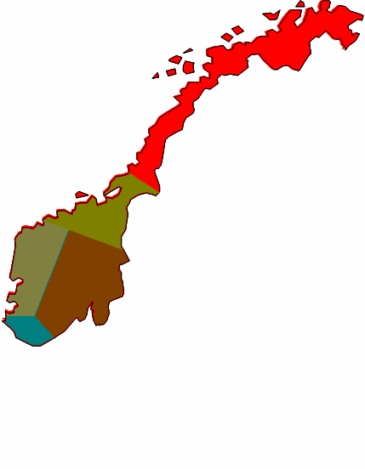
Områdespriser på Nord Pool
Systempris
Senaste siffror i rött
genomsnitt fr 2011-11-01 i svart
Estland
EEX
Källa: Nord Pool, Energiföretagen
Obs! Ej aktuella priser då dessa förändras dagligen.

Slide 23
EPAD
Förväntad avvikelse gentemot systempriset
SYTRO
Tromsö
SYLUL
Trondheim
SYHEL
SYSUN
NO3
NO5
SYOSL
Bergen
Oslo
SYSTO
NO2
Kristiansand
SYARH
SYMAL
SYCPH
Källa: Nasdaq Commodities, Energiföretagen
Obs! Ej aktuella priser då dessa förändras kontinuerligt

Slide 24
EPAD-priser Sverige, Y+1
Källa: Nasdaq, Energiföretagen

Slide 25
EPAD-priser Sverige, Q+1
Källa: Nasdaq, Energiföretagen

Slide 26
Spotpriser Tyskland resp Norden (Systempris)
Källa: Nord Pool, Energiföretagen

Slide 27
Spotpriser Tyskland resp Norden (Systempris)
Källa: Nord Pool, Energiföretagen

Slide 28
Spotpriser Tyskland, Frankrike resp Norden (systempris)
Källa: Nord Pool, Energiföretagen

Slide 29
Terminspriser på Nasdaq
Källa: Nasdaq Commodities, Energiföretagen

Slide 30
Kvartalskontrakt på Nasdaq Commodities
Källa: Nasdaq Commodities, Energiföretagen

Slide 31
Priser i Tyskland resp Norden
Källa: Nord Pool, Nasdaq Commodities, Energiföretagen

Slide 32
Priser i Tyskland, Frankrike resp Norden
Källa: Nord Pool, Nasdaq Commodities, Energiföretagen

Slide 33
Prisdifferens Norden - Tyskland
Källa: Nord Pool, Nasdaq Commodities, Energiföretagen

Slide 34
Terminspris nästkommande år i Norden resp Tyskland
Källa: Nasdaq Commodities, EEX, Energiföretagen

Slide 35
Differens i terminspris Norden – Tyskland (Bas)
Källa: Nasdaq Commodities, EEX, Energiföretagen

Slide 36
Differens i terminspriser mellan Norden och Tyskland respektive Frankrike
Källa: Nasdaq Commodities, EEX, Energiföretagen

Slide 37
Utsläppsrätter och elpriser i Norden
Källa: Nasdaq Commodities, Nord Pool, Energiföretagen

Slide 38
Spotpris Tyskland och Norden samt pris på utsläppsrätter
Källa: Nasdaq Commodities, Nord Pool, EEX, Energiföretagen

Slide 39
Spotprisutveckling (dygnspris)i Europa
Källa: Nord Pool, EEX, BelPex, APX UK, SWX, Energiföretagen

Slide 40
Spotpriser i världen (månadsmedelvärde)
Källa: Energiföretagen

Slide 41
Spotpriser i världen (rullande 12-månaders medelvärde)
Källa: Energiföretagen

Slide 42
Elkundernas fördelning per avtalstyp
jan -03
jan -02
Källa: SCB, Energiföretagen

Slide 43
Elkundernas fördelning per avtalstyp
jan -03
jan -02
Källa: SCB, Energiföretagen

Slide 44
Elkundernas fördelning per avtalstyp, procent
Källa: SCB, Energiföretagen

Slide 45
Fördelning av elvolym, andel (procent) efter elområde, avtalstyp och månad
Källa: SCB, Energiföretagen

Slide 46
Systempris (månadsmedel) samt fördelning av avtalstyper
Källa: SCB, Energiföretagen

Slide 47
Elhandelsbyte per månad – hushåll (antal)
Källa: SCB, Energiföretagen

Slide 48
Elhandelsbyte per månad – hushåll (volym)
Källa: SCB, Energiföretagen

Slide 49
Elhandelsbyte per månad – övriga (antal)
Källa: SCB, Energiföretagen

Slide 50
Elhandelsbyte per månad – övriga (volym)
Källa: SCB, Energiföretagen

Slide 51
Elhandelsbyte per månad (antal)
Källa: SCB, Energiföretagen

Slide 52
Elhandelsbyte per månad (volym)
Källa: SCB, Energiföretagen

Slide 53
Elhandelsbyte summa 12 månader (antal)
Källa: SCB, Energiföretagen

Slide 54
Elhandelsbyte summa 12 månader (volym)
Källa: SCB, Energiföretagen

Slide 55
Elhandelsbyte per månad hushållskunder – genomsnittlig volym
Källa: SCB, Energiföretagen

Slide 56
Omförhandlade avtal per månad
Källa: SCB, Energiföretagen

Slide 57
Underlag för ”Konsumentpriset” exkl. nätavgift
(Elcert: 1,0 öre/kWh exkl moms)
Källa: Nasdaq Commodities, Nord Pool, Energiföretagen

Slide 58
Underlag för ”konsumentpriset” (systempris exkl. nätavgift)
Källa: Nasdaq Commodities, Nord Pool, Energiföretagen

Slide 59
Underlag för ”konsumentpriset” exkl. nätavgift och lägre energiskatt i SE1 och SE2
Källa: Nasdaq Commodities, Nord Pool, Energiföretagen

Slide 60
Konsumentprisets fördelning
20 000 kWh/år, rörligt pris, löpande priser
Källa: SCB, Energiföretagen

Slide 61
Konsumentprisets fördelning
20 000 kWh/år, rörligt pris, löpande priser
Källa: SCB, Energiföretagen

Slide 62
Konsumentprisets fördelning
Avtal om rörligt pris (löpande priser)
Källa: SCB, Energiföretagen

Slide 63
Konsumentprisets sammansättning
Avtal om rörligt pris (löpande priser)
Källa: SCB, Energiföretagen

Slide 64
Konsumentpriset på el fördelat 1970-
Villa med elvärme (20 000 kWh/år, rörligt pris, löpande priser)
Källa: SCB, Energiföretagen

Slide 65
Konsumentpriset på el fördelat 1970-
Villa med elvärme (20 000 kWh/år, rörligt pris, 2010-års priser)
Källa: SCB, Energiföretagen

Slide 66
Konsumentpriset på el fördelat 1970-
Villa med elvärme (20 000 kWh/år, rörligt pris, löpande priser)
Källa: SCB, Energiföretagen

Slide 67
Konsumentpriset på el fördelat 1970-
Villa med elvärme (20 000 kWh/år, rörligt pris, löpande priser)
Källa: SCB, Energiföretagen

Slide 68
Prisutveckling för olika avtalsformer villa med elvärme, löpande elpriser, inkl. nätavgifter och skatter
Källa: SCB, Energiföretagen

Slide 69
Prisutveckling för olika avtalsformer villa med elvärme, löpande elenergipriser, exkl. nätavgifter och skatter
Källa: SCB, Energiföretagen

Slide 70
Prisutveckling för olika avtalsformer villa med elvärme, löpande elenergipriser, exkl. nätavgifter och skatter
Källa: SCB, Energiföretagen

Slide 71
Prisutveckling för olika avtalsformer lägenhet, löpande elenergipriser, exkl. nätavgifter och skatter
Källa: SCB, Energiföretagen

Slide 72
Prisutveckling i relation till KPI villa med elvärme (löpande priser)
Källa: SCB, Energiföretagen

Slide 73
Rörligt prisavtal i relation till KPI villa med elvärme (löpande priser)
Källa: SCB, Energiföretagen

Slide 74
Elskattens utveckling från år 1951 för hushållskunder*
öre/kWh
1990 infördes moms på energiskatten
Grön skatteväxling (2001-2006)
Inflationsuppräkning
Källa: SCB, Energiföretagen
* för vissa kommuner i norra Sverige är energiskatten lägre

Slide 75
Elkostnadernas utveckling från 1996 rörligt avtal*, inkl. nätavgift, elcertifikat, skatter&moms (löpande priser)
öre/kWh
Källa: SCB, Energiföretagen
* koncessionspris 1996-1999

Slide 76
Elkostnader i Europa hushållskunder 2 500-5 000 kWh/år
Källa: Eurostat, Energiföretagen

Slide 77
Elkostnader i Europa (PPP*) hushållskunder 2 500-5 000 kWh/år
Källa: Eurostat, Energiföretagen
* Köpkraftsjusterat

Slide 78
Elkostnader i Europa hushållskunder 5 000-15 000 kWh/år
Källa: Eurostat, Energiföretagen

Slide 79
Elkostnader i Europa hushållskunder 5 000-15 000 kWh/år
Källa: Eurostat, Energiföretagen
* Köpkraftsjusterat

Slide 80
Elkostnader i Europa hushållskunder >15 000 kWh/år
Källa: Eurostat, Energiföretagen

Slide 81
Elkostnader i Europa (PPP*) hushållskunder >15 000 kWh/år
Källa: Eurostat, Energiföretagen
* Köpkraftsjusterat

Slide 82
Elkostnader för industrin i Europa
20-500 MWh/år, inkl nät och skatter
Källa: Eurostat, Energiföretagen

Slide 83
Elkostnader för industrin i Europa (PPP*)
20-500 MWh/år, inkl nät och skatter
Källa: Eurostat, Energiföretagen
* Köpkraftsjusterat

Slide 84
Elkostnader för industrin i Europa
500 – 2 000 MWh/år, inkl nät och skatter
Källa: Eurostat, Energiföretagen

Slide 85
Elkostnader för industrin i Europa (PPP*)
500 – 2 000 MWh/år, inkl nät och skatter
Källa: Eurostat, Energiföretagen
* Köpkraftsjusterat

Slide 86
Elkostnader för industrin i Europa
70-150 GWh/år, inkl nät och skatter
Källa: Eurostat, Energiföretagen

Slide 87
Elkostnader för industrin i Europa (PPP*)
70-150 GWh/år, inkl nät och skatter
Källa: Eurostat, Energiföretagen
* Köpkraftsjusterat

Slide 88
Elanvändning i Norden och systempris
(rullande 52-veckorsvärde)
Källa: Nord Pool, Energiföretagen

Slide 89
Veckovis elanvändning i Norden
Källa: Nord Pool, Energiföretagen

Slide 90
Veckovis elanvändning i Norden
Källa: Nord Pool, Energiföretagen

Slide 91
20 i topp veckovis elförbrukning i Norden 1984-
Källa: Nord Pool, Energiföretagen

Slide 92
Elanvändning i Sverige och systempris
(rullande 52-veckorsvärde)
Källa: Nord Pool, Energiföretagen

Slide 93
Elanvändning i Sverige
(rullande 52-veckorsvärde)
Källa: Nord Pool, Energiföretagen

Slide 94
Elanvändning och systempris i Norden
(rullande 52-veckorsvärde)
Källa: Nord Pool, Energiföretagen

Slide 95
Elanvändningen i Sverige 1990-
(rullande 12-månadersvärde)
Källa: SCB, Energiföretagen

Slide 96
Elanvändningen i Sverige 1990-
(rullande 12-månadersvärde, index dec 1990=100)
Källa: SCB, Energiföretagen

Slide 97
Elanvändningen i Sverige 1990-
(rullande 12-månadersvärde)
Källa: SCB, Energiföretagen

Slide 98
Elanvändningen i Sverige 1990-
(rullande 12-månadersvärde)
Källa: SCB, Energiföretagen

Slide 99
Elanvändningen i svensk industri 1975-
(rullande 12-månadersvärde)
Källa: SCB, Energiföretagen

Slide 100
Elanvändningen i svensk industri 1975-
(rullande 12-månadersvärde)
Källa: SCB, Energiföretagen

